Slide 2
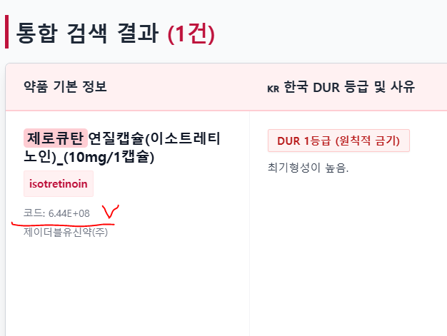
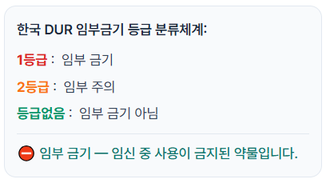

Slide 3
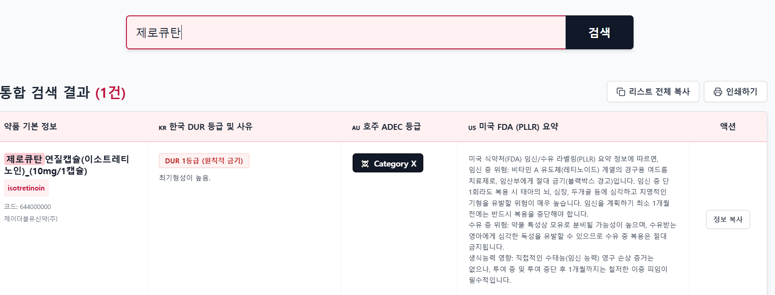

Slide 4
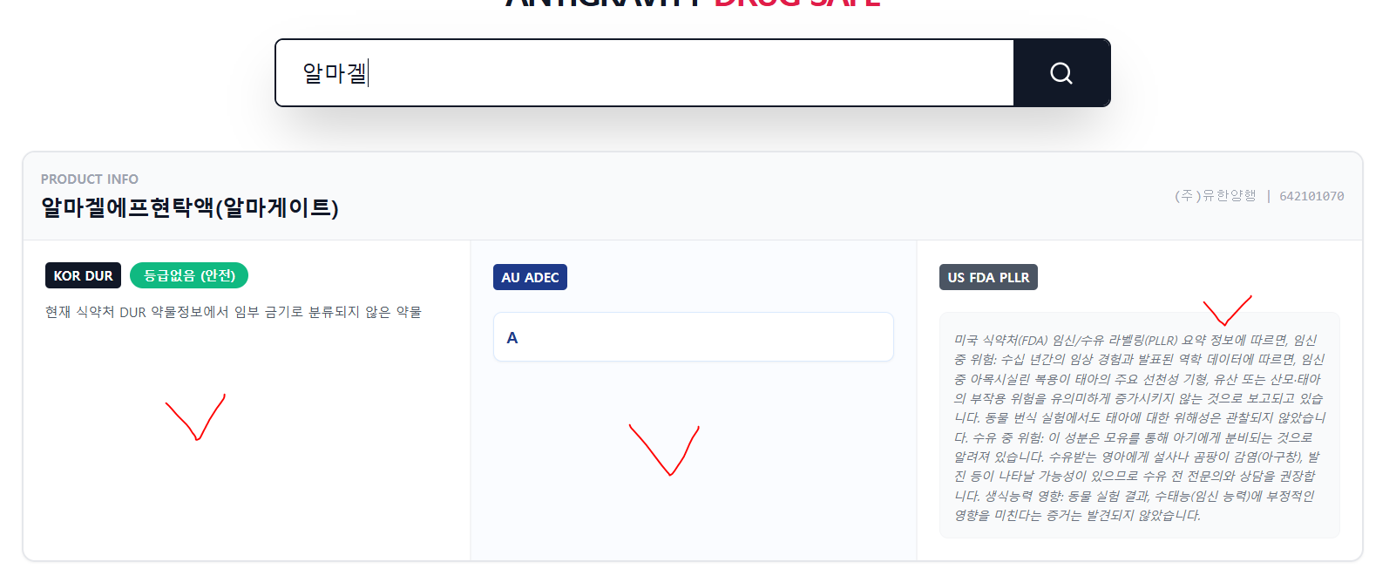

B1
B2
B3
C
D
X

Slide 5
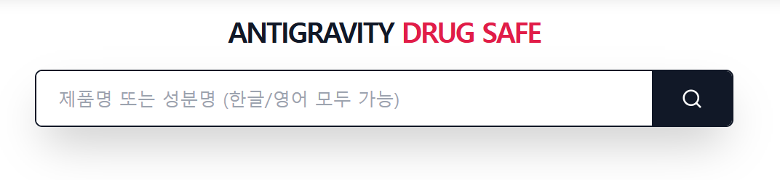
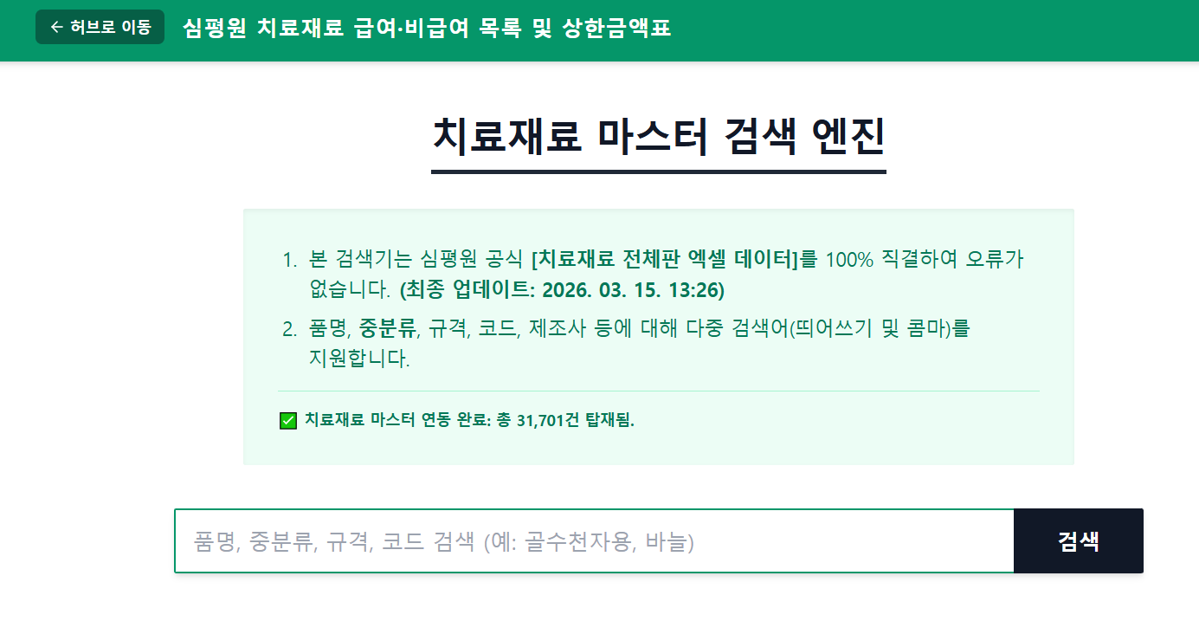
임부금기약물 마스터 검색 엔진
제품명 또는 성분명 입력,
한글/영어 모두 가능하지만, 영어 성분명으로 입력할 때 호주, 미국 정보가 잘 나타남

Slide 7
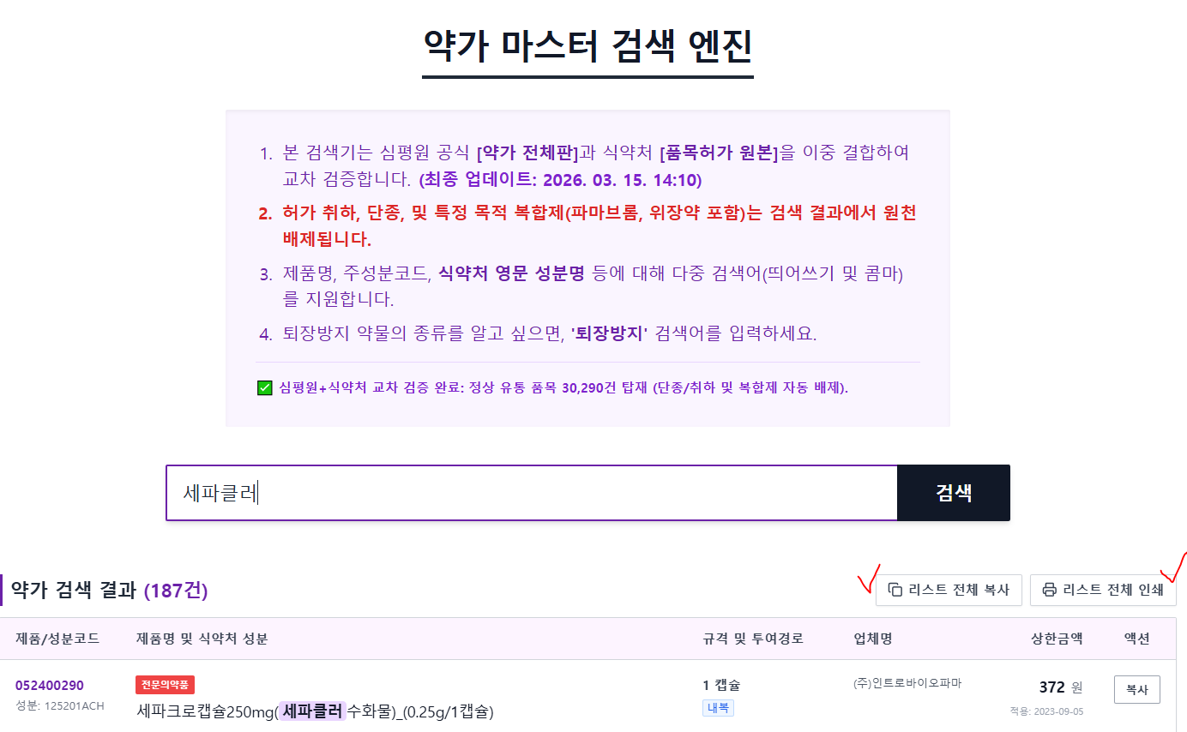
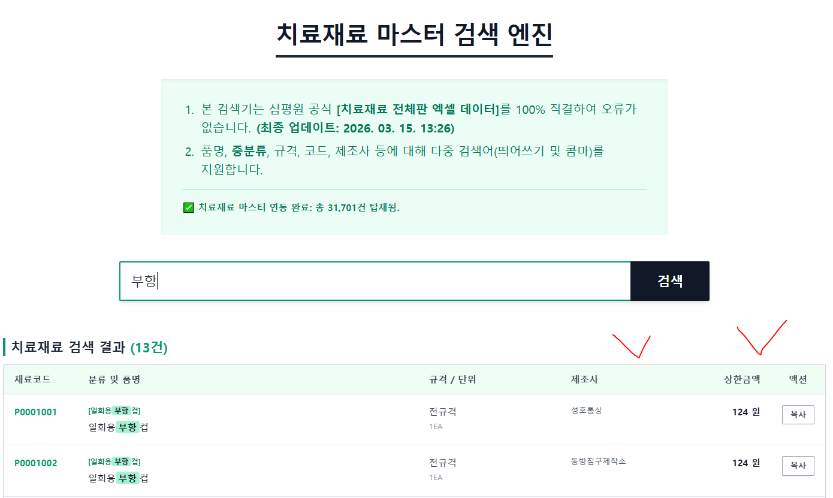
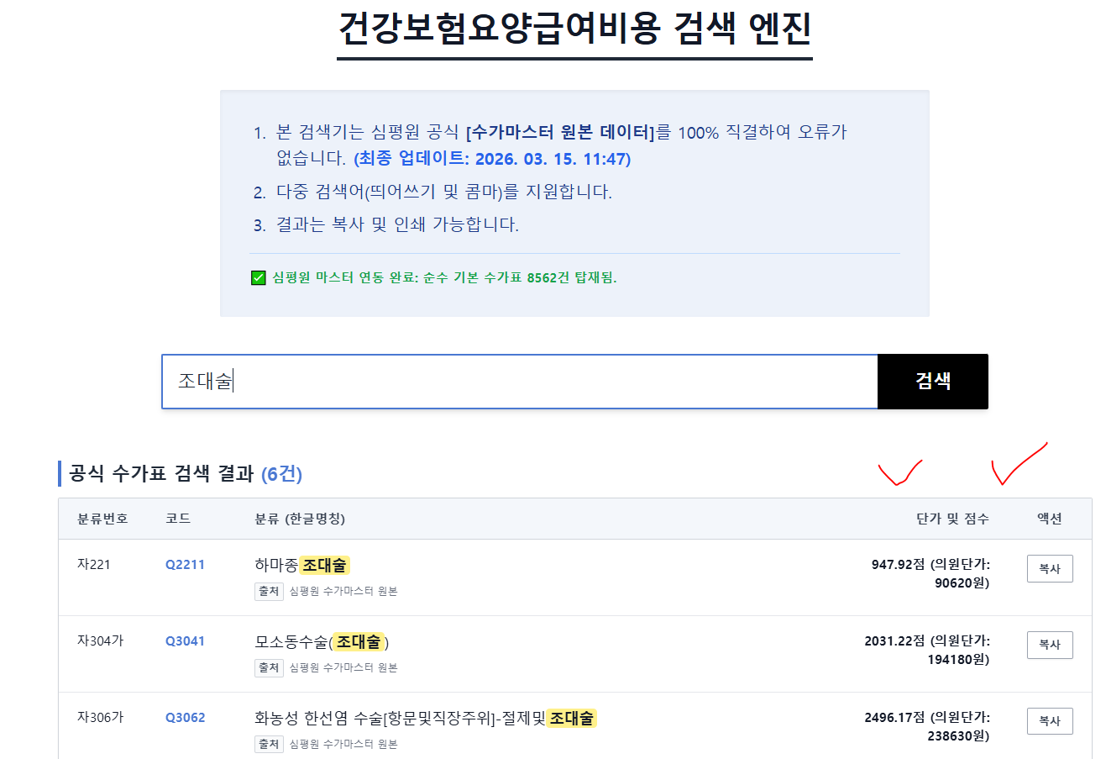
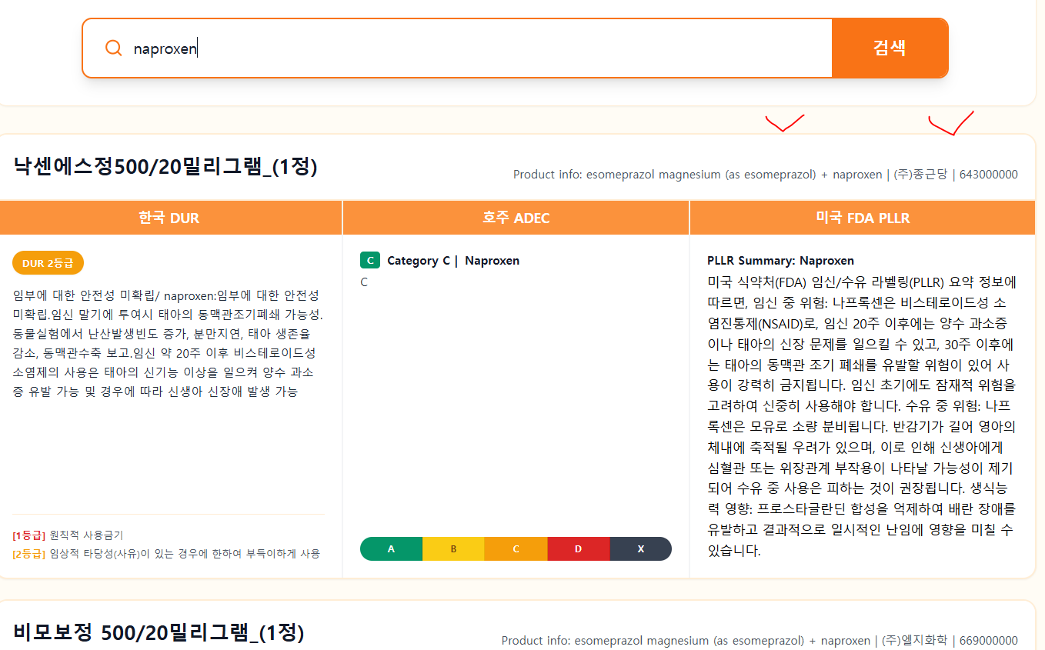
MaterialSearch.tsx
DrugSearch.tsx
PregnancyDrugSearch.tsx
FeeSearch.tsx

Slide 8
